Slide 1
Sistemas de gestión de bases de datos (SGBD)
Bibliografía
Fundamentos de bases de datos.
Silberschatz, Korth, Sudarshan. 5ed. 2006
Capítulos 1, 2, 3, 4, 6 y 7.

Slide 2
Sistemas de gestión de bases de datos (SGBD)
Un sistema de base de datos es una colección de datos interrelacionados y un conjunto de programas para acceder a los datos y modificarlos.
El objetivo de un SGBD es proporcionar una forma de almacenar y recuperar la información de una base de datos de manera que sea práctica y eficiente.

Slide 3
Aplicaciones de los sistemas de bases de datos
Algunas de la aplicaciones representativas son:
Banca (Bancos).
Líneas aéreas (aerolíneas con bases de datos).
Universidades (estudiantes, matriculas).
Transacciones de tarjetas de crédito (Banca, Comercio).
Compañías de telecomunicaciones (clientes, productos).
Finanzas (bolsa de valores).
Comercio por mayor y detal (ventas).
Comercio en línea.
Producción (cadena suministro, proveedores).
Recursos humanos (empleados, salarios, nómina).

Slide 4
Origen de los sistemas de bases de datos: Sistemas de procesamiento de archivos.
La información es almacenada en archivos del sistema operativo.
Se desarrollan programas de aplicación que gestionan los archivos.
Ejemplo en cuentas bancarias:
Crear cuentas bancarias.
Efectuar abonos a las cuentas.
Añadir cuentas nuevas.
Calcular intereses sobre saldos.
Calcular el saldo de las cuentas.
Generar los extractos mensuales.

Slide 5
Origen de los sistemas de bases de datos: Sistemas de procesamiento de archivos.
Inconvenientes:
Redundancia (duplicación): inconsistencia de datos.
Dificultad en el acceso a los datos: no hay sistemas de recuperación de datos.
Aislamiento de datos: dificultad en la recuperación de datos debido a archivos de diferentes formatos.
Problemas de integridad: restricciones de consistencia por tipos de datos.
Problemas de atomicidad: recuperación de la información después de fallos.
Anomalías en el acceso concurrente.
Problemas de seguridad.

Slide 6
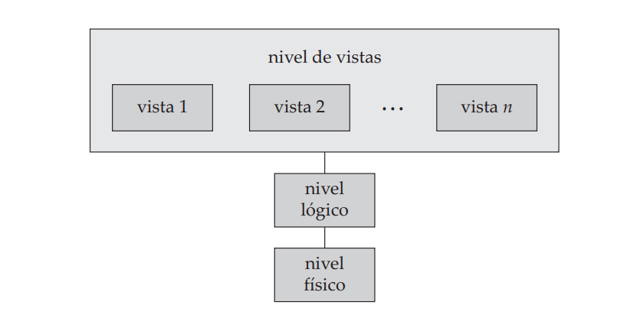
Visión de los datos: Abstracción de datos
El sistema oculta detalles del modo en que se almacenan y mantienen los datos.
3 niveles de abstracción de datos
Simplifica la interacción de sistema vs usuario
Qué datos se almacenan en la base de datos y relaciones entre ellos.
Cómo se almacenan los datos: Estructuras de datos de bajo nivel

Slide 7
Definiciones: Ejemplares y esquemas
Ejemplar: Información almacenada en la base de datos en un instante de tiempo dado. Los datos se modifican con el paso del tiempo.
Esquema: Diseño general de la base de datos (declaración de variables y tipos asociados).
Subesquemas (interacción eficiente con el sistema)
Esquema lógico
Esquema físico (algoritmos acceso eficiente a los datos)

Slide 8
Modelos de datos
Los modelos de datos ofrecen un modo de describir el diseño de las bases de datos en los niveles físico, lógico y de vistas:
Modelo relacional: colección de tablas para representar datos y sus relaciones. Cada tabla tiene columnas con un nombre único. Modelo basado en registros. Cada tipo de registro define un número fijo de campos o atributos. Las columnas de la tabla se corresponden con los atributos del tipo de registro.
Modelo Entidad-relación (E-R): Se basa en una percepción del mundo real que consiste en una colección de objetos básicos, denominados entidades y de la relación entre ellos.
Modelo de datos orientado a objetos: Modelo E-R que incluye encapsulación, métodos y la identidad de los objetos.
Modelo de datos semiestructurados: Permite la especificación de datos, donde los elementos de datos individuales del mismo tipo pueden tener diferentes conjuntos de atributos. Lenguaje XML.

Slide 9
Lenguajes de bases de datos
Los sistemas de bases de datos proporcionan: Lenguaje de manipulación de datos (LMD) y Lenguaje de definición de datos (LDD).
Lenguaje de manipulación de datos (LMD): utilizado para expresar consultas y modificaciones de la BD. Es un lenguaje que permite a los usuarios tener acceso a los datos organizados. Los tipos de acceso son:
Recuperar información almacenada en la BD.
Insertar de información nueva en la BD.
Borrar información de la BD.
Modificar información almacenada en la BD.
Existen 2 tipos:
LMDs procedimentales
LMDs declarativos (no procedimentales).

Slide 10
Lenguajes de bases de datos
LMDs procedimentales:
Necesitan que el usuario especifique qué datos se necesitan y cómo obtener esos datos.
LMDs declarativos (no procedimentales):
Necesitan que el usuario especifique qué datos se necesitan sin que haga falta que especifique cómo obtener esos datos: lenguajes de consultas SQL. El sistema determina un medio eficiente de acceso a los datos con consultas a la BD.
Una consulta es una instrucción que solicita que se recupere información. Los LMDs contienen un lenguaje de consultas. El lenguaje consulta ampliamente usado es SQL.

Slide 11
Lenguajes de bases de datos
Lenguaje de definición de datos (LDD): utilizado para especificar el esquema de la BD. El LDD también se utiliza para especificar propiedades de los datos. Los valores de los datos almacenados en la BD deben satisfacer restricciones de consistencia. Los sistemas de BD tienen las siguientes restricciones de integridad:
Restricciones de dominio: Cada atributo debe tener un tipo de valor en un dominio.
Integridad referencial: Los atributos que tienen relaciones deben tener los mismos tipos de valor en un dominio.
Asertos: Condiciones que siempre se deben satisfacer. Cuando se crea un aserto, el sistema comprueba su validez, para que siempre sea validado.
Autorización: Diferenciación entre usuarios del tipo de acceso: autorización de lectura, autorización de inserción, autorización de actualización y autorización de eliminación.
El LDD obtiene como entrada algunas instrucciones y genera unas salidas. Las salidas se colocan en un diccionario de datos que contiene metadatos (datos sobre datos). El sistema de BD consulta el diccionario de datos antes de leer o modificar datos reales.

Slide 12
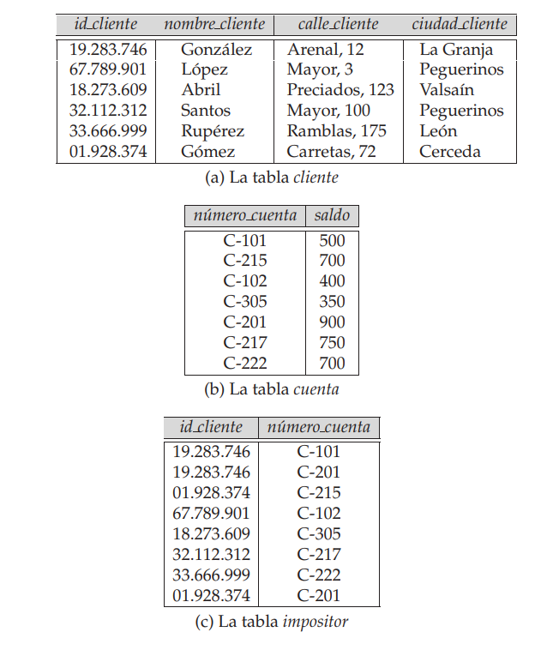
Bases de datos relacionales
Se basan en el modelo relacional y usan un conjunto de tablas para representar los datos y las relaciones entre ellos.
Tablas
Cada tabla tiene varias columnas y cada columna tiene un nombre único.

Slide 13
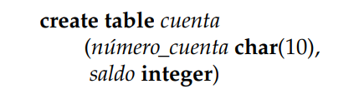
Bases de datos relacionales
El modelo relacional es ejemplo de modelo basado en registros. Cada tabla contiene registros de un tipo. Cada tipo de registro define un número fijo de campos o atributos. Las columnas de la tabla se corresponden con los atributos del tipo de registro.
Lenguaje de definición de datos (LDD)
SQL ofrece un LDD que permite definir tablas, restricciones de integridad, asertos, etc. La siguientes instrucción del lenguaje SQL crea la tabla cuenta y actualiza el diccionario de datos que contiene metadatos:
Los esquemas de las tablas son ejemplos de metadatos.

Slide 14
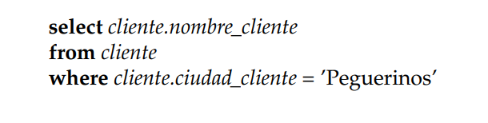
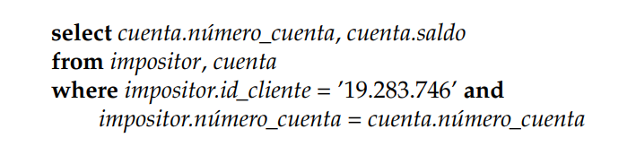
Bases de datos relacionales
Lenguaje de manipulación de datos (LMD)
SQL usa como entradas varias tablas y devuelve siempre una sola tabla. A continuación un ejemplo de consulta SQL que encuentra el nombre de todos los clientes que residen en Peguerinos:
La siguiente consulta busca todos los números de cuenta y sus saldos del cliente con id_cliente 19.283.746:

Slide 15
Acceso a bases de datos desde programas de aplicación
Los programas de aplicación (C#, Java) se usan para interactuar con las bases de datos. Para tener acceso a la base de datos, las instrucciones LMD deben ejecutarse desde el lenguaje anfitrión. Hay 2 maneras de conseguirlo:
Proporcionando una interfaz de programas de aplicación que se pueda usar para enviar instrucciones LMD y LDD a la base de datos y recuperar los resultados. El estándar de interfaz de programas de aplicación de Microsoft ODBC (Open Data Base Connectivity) y estándar de conectividad de Java JDBC (Java Data Base Connectivity).
Utilizando un precompilador LMD que convierte las instrucciones LMD en llamadas normales a procedimientos en el lenguaje anfitrión.

Slide 16
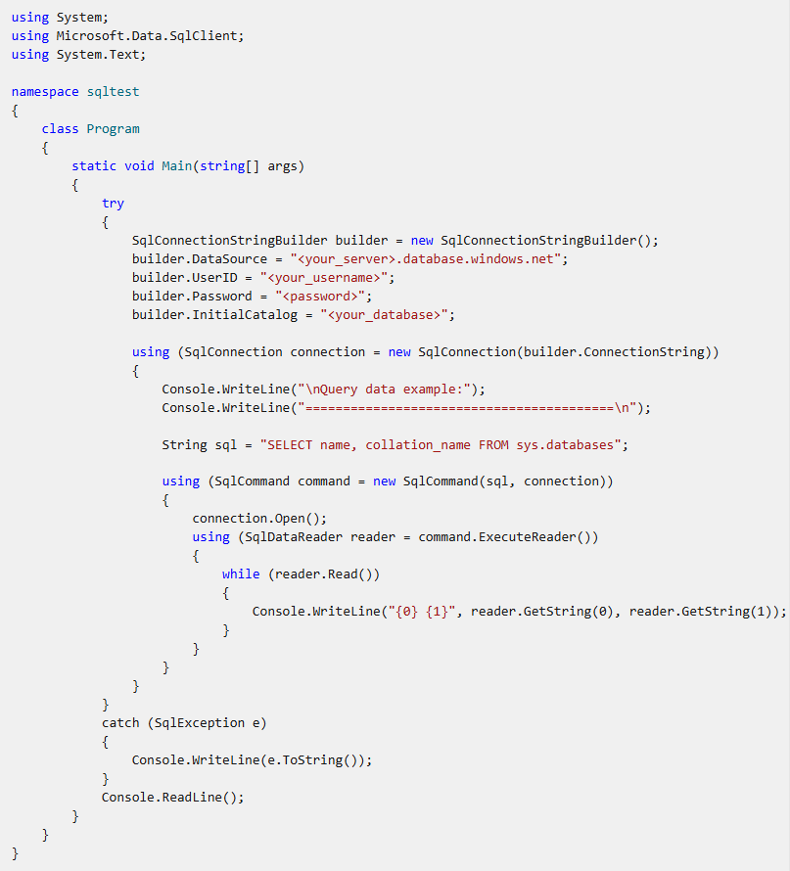
Acceso a bases de datos desde programas de aplicación
Estándar de interfaz de programas de aplicación de Microsoft ODBC (Open Data Base Connectivity).

Slide 17
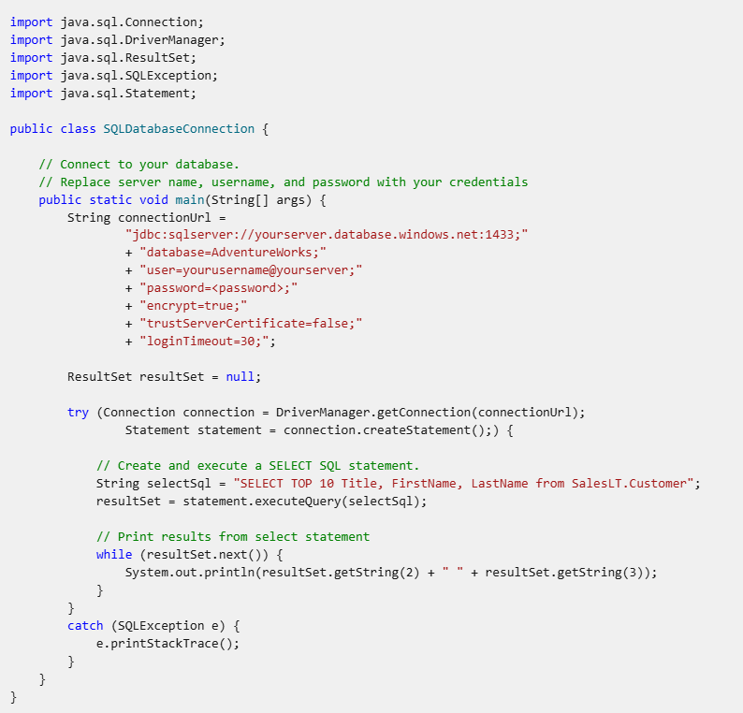
Acceso a bases de datos desde programas de aplicación
Estándar de conectividad de Java JDBC (Java Data Base Connectivity).

Slide 18
Diseño de bases de datos
Los sistemas de bases de datos se diseñan para gestionar grandes cantidades de información. El diseño de la BD implica:
Diseño del esquema de la BD.
El diseño del entorno completo de aplicaciones para la BD.

Slide 19
Diseño de bases de datos
Proceso de diseño
Caracterizar los requisitos de datos de los usuarios de la base de datos: Especificación de los requisitos de los usuarios.
Seleccionar un modelo de datos: traducir los requisitos en un esquema conceptual de la BD. El esquema desarrollado en esta fase de diseño conceptual ofrece una visión general detallada de la empresa. Descripción de los datos y sus relaciones. Cuáles atributos incluir y cómo agruparlos en las tablas.
Utilizar el modelo entidad-relación o algoritmos para generar un conjunto de tablas a partir de los atributos.
Especificación de requisitos funcionales: los usuarios describen el tipo de operaciones que se llevarán a cabo con los datos. El diseñador revisa el esquema para verificar que satisface los requisitos funcionales.
Fase de diseño lógico: el diseñador relaciona el esquema conceptual con el modelo de implementación de datos del sistema de BD que se usará.
Fase de diseño físico. Se especifican características físicas de la BD: la forma de organización de los archivos y las estructuras de almacenamiento interno.

Slide 20
Diseño de la base de datos para una entidad bancaria
Éstas son las principales características de la entidad bancaria:
• El banco está organizado en sucursales. Cada sucursal se ubica en una ciudad determinada y queda identificada por un nombre único.
• Los clientes quedan identificados por el valor de su id_cliente. El banco almacena el nombre de cada cliente y la calle y la ciudad en la que vive. Los clientes pueden abrir cuentas y solicitar préstamos.
• El banco ofrece dos tipos de cuenta: de ahorro y corriente.
• El banco ofrece préstamos a sus clientes. Cada préstamo se origina en una sucursal concreta. Cada préstamo queda identificado por un número de préstamo único.
• Los empleados del banco quedan identificados por el valor de su id_empleado. La administración del banco almacena el nombre y número de teléfono de cada empleado y el número de id_empleado del jefe de cada empleado.

Slide 21
El modelo Entidad-Relación
Basado en una percepción del mundo real que consiste en un conjunto de objetos, llamados entidades y de las relaciones entre esos objetos. Una entidad es un “objeto” del mundo real distinguible de otros objetos. Por ejemplo, cada persona es una entidad y las cuentas bancarias pueden considerarse entidades.
Las entidades se describen en las bases de datos mediante un conjunto de atributos. Por ejemplo, los atributos número_cuenta y saldo pueden describir una cuenta de ahorros en un banco y constituyen atributos del conjunto de entidades cuenta.
Por ejemplo, los atributos nombre_cliente, calle_cliente y ciudad_cliente pueden describir una entidad cliente.
Una relación es una asociación entre varias entidades.
Por ejemplo, la relación impositor asocia un cliente con cada cuenta que tiene. El conjunto de todas las entidades del mismo tipo, y el conjunto de todas las relaciones del mismo tipo se denominan conjunto de entidades y conjunto de relaciones.

Slide 22
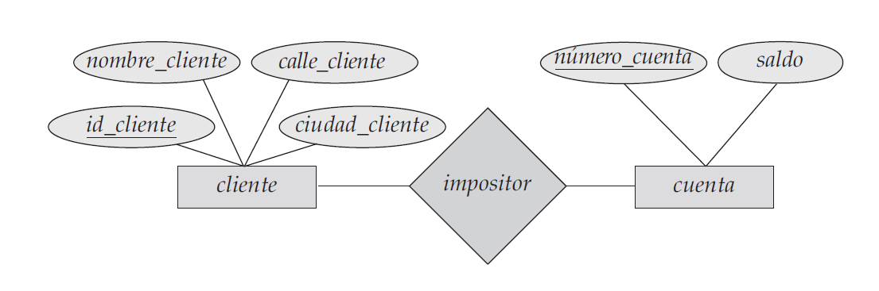
El modelo Entidad-Relación
La estructura lógica general o esquema de la base de datos se puede expresar gráficamente mediante un diagrama E-R, que está constituido por los siguientes componentes:
• Rectángulos, que representan conjuntos de entidades.
• Elipses, que representan atributos.
• Rombos, que representan conjuntos de relaciones entre miembros de varios conjuntos de entidades.
• Líneas, que unen los atributos con los conjuntos de entidades entre sí, y también los conjuntos de entidades con las relaciones.
Cada componente se etiqueta con la entidad o relación que representa. Considerar parte de un sistema bancario de bases de datos consistente en los clientes y las cuentas que tienen esos clientes. El modelo entidad-relación se usa ampliamente en el diseño de bases de datos.

Slide 23
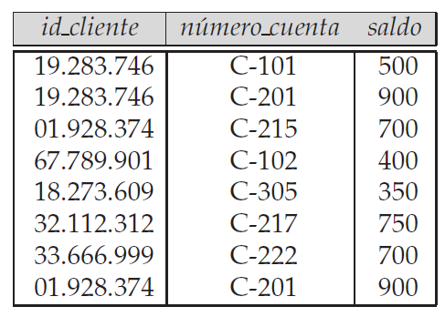
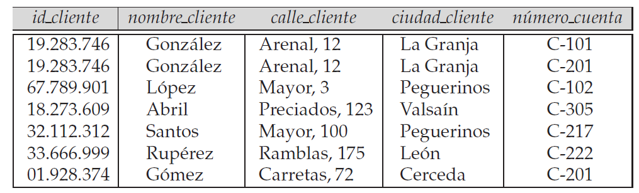
El modelo Entidad-Relación

Slide 24
Diseño de la base de datos y modelo Entidad-Relación
Modelo de datos
Entidad-Relación
Base de datos Relacionales
y conjunto de restricciones
asociado

Slide 25
Diseño de la base de datos y modelo Entidad-Relación
Fases de diseño
La fase inicial del diseño de la BD es la caracterización completa de las necesidades de datos de los posibles usuarios de la BD. El diseñador de la base de datos debe interactuar con los expertos y los usuarios del dominio para realizar esta tarea. El resultado de esta fase es una especificación de requisitos del usuario.
El diseñador elige el modelo de datos y traduce estos requisitos en un esquema conceptual de la BD. El esquema desarrollado en esta fase de diseño conceptual proporciona una visión detallada de la empresa. El modelo entidad-relación se utiliza para representar el diseño conceptual. El esquema conceptual especifica las entidades que se representan en la base de datos, sus atributos, las relaciones entre ellas y las restricciones. La fase de diseño conceptual genera un diagrama entidad-relación que ofrece una representación gráfica del esquema.

Slide 26
Fases de diseño
El esquema conceptual desarrollado indica también los requisitos funcionales de la empresa. En la especificación de requisitos funcionales, los usuarios describen los tipos de operaciones que se llevarán a cabo sobre los datos. Algunos ejemplos de operaciones son la modificación, actualización, búsqueda, recuperación y el borrado de datos.
En la fase de diseño lógico el diseñador traduce el esquema conceptual de alto nivel al modelo de datos de la implementación del sistema de BD que se va a usar. El modelo de implementación de los datos es el modelo relacional, y este paso consiste en la traducción del esquema conceptual definido mediante el modelo entidad-relación en un esquema de relación.
El diseñador usa el esquema de BD resultante propio del sistema en la siguiente fase de diseño físico, en la que se especifican las características físicas de la base de datos. Entre estas características está la forma de organización de los archivos y las estructuras de almacenamiento de archivos.

Slide 27
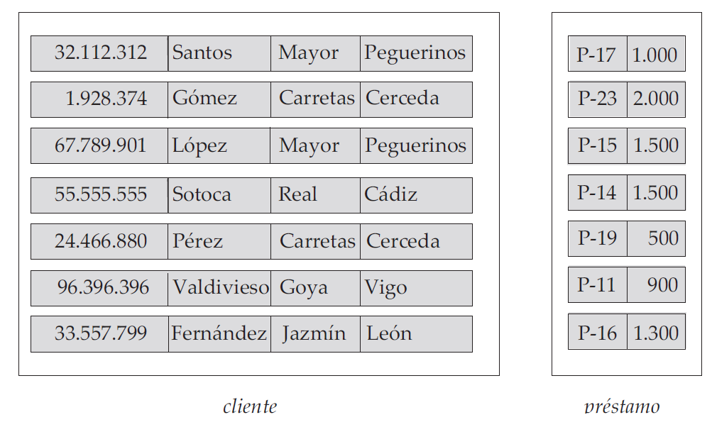
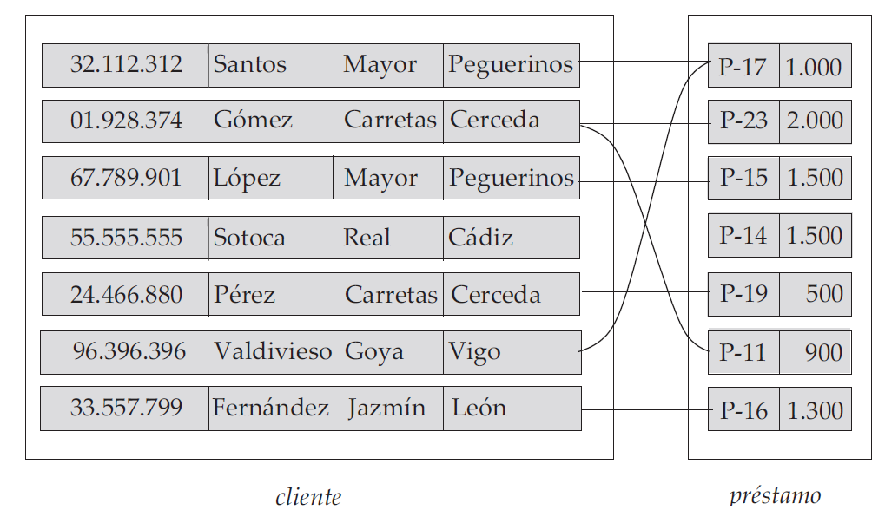
Modelo entidad-relación: conjunto de entidades y conjunto de relaciones
Conjunto de entidades
Conjunto de relaciones

Slide 28
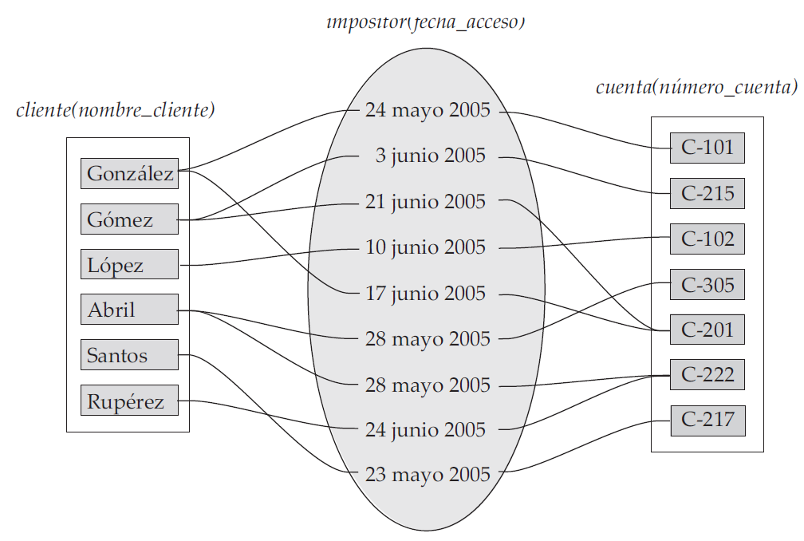
Modelo entidad-relación: conjunto de entidades y conjunto de relaciones

Slide 29
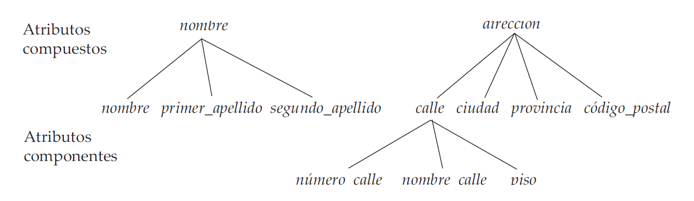
Modelo entidad-relación: atributos
Para cada atributo hay un conjunto de valores permitidos, denominados dominio o conjunto de valores de ese atributo. El dominio del atributo nombre_cliente puede ser el conjunto de todas las cadenas de texto de una cierta longitud.

Slide 30
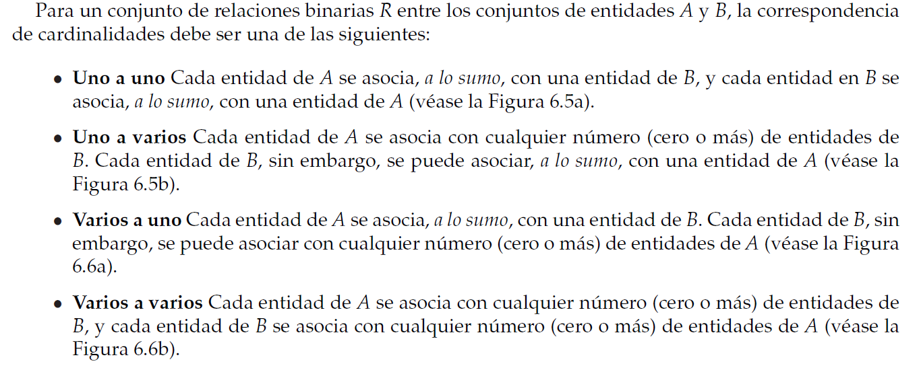
Modelo entidad-relación: correspondencia de cardinalidades
La correspondencia de cardinalidades, o razón de cardinalidad, expresa el número de entidades a las que otra entidad se puede asociar mediante un conjunto de relaciones. La correspondencia de cardinalidades resulta muy útil para describir conjuntos de relaciones binarias, aunque pueda contribuir a la descripción de conjuntos de relaciones que impliquen más de dos conjuntos de entidades.

Slide 31
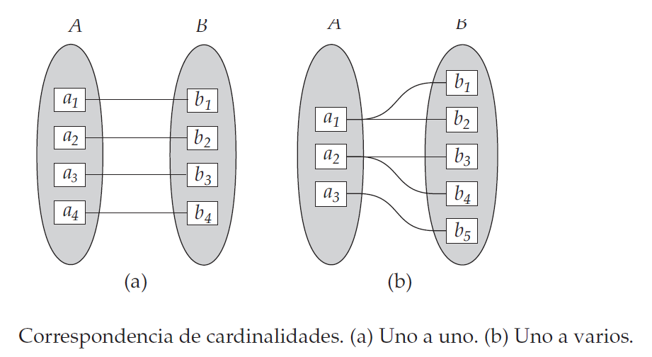
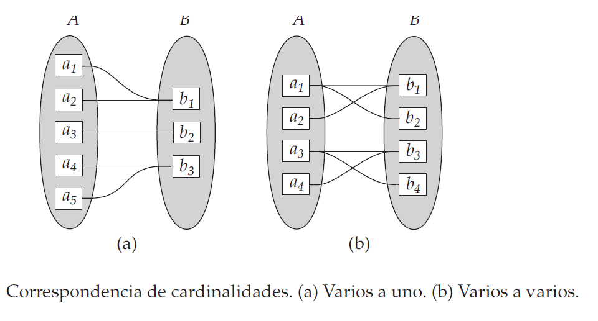
Modelo entidad-relación: correspondencia de cardinalidades

Slide 32
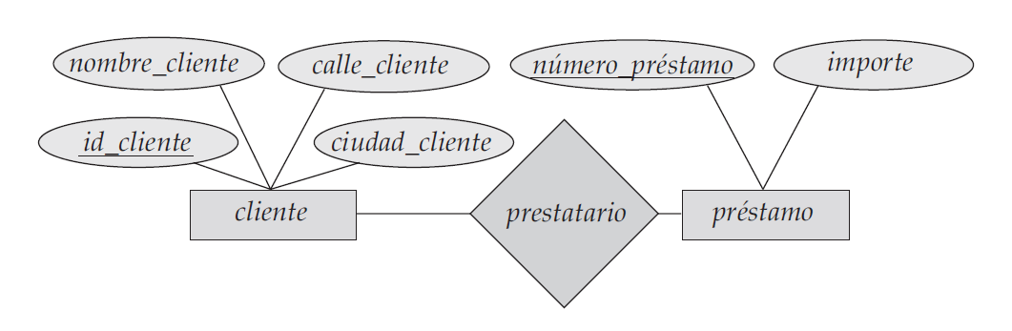
Diagramas entidad-relación

Slide 33
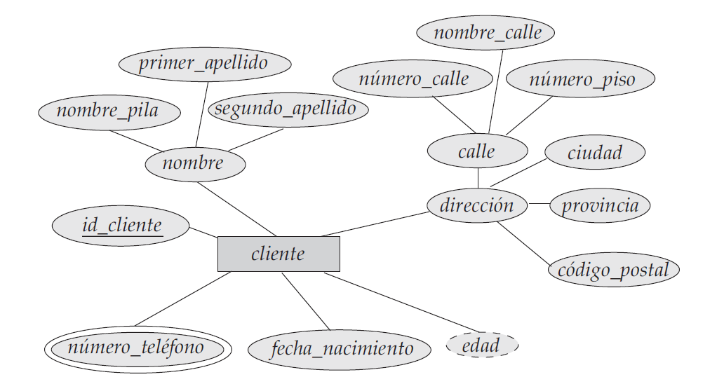
Diagramas entidad-relación

Slide 34
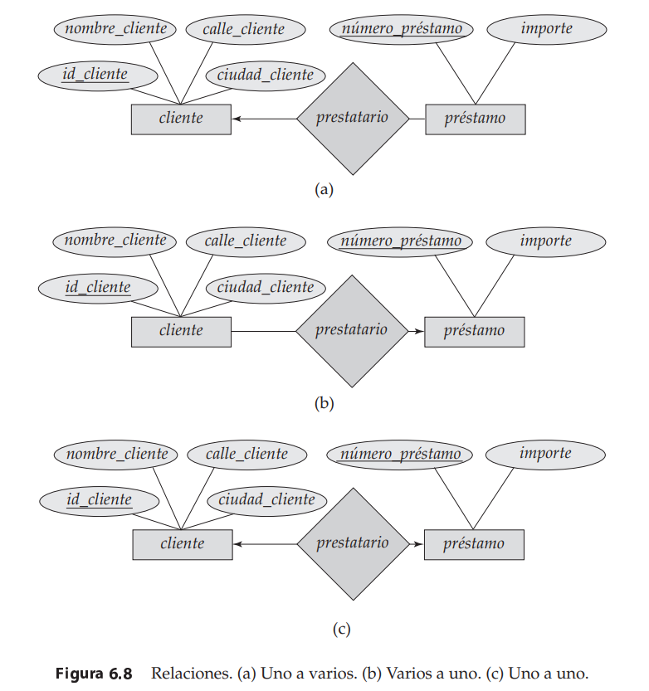
Diagramas
entidad-relación

Slide 35
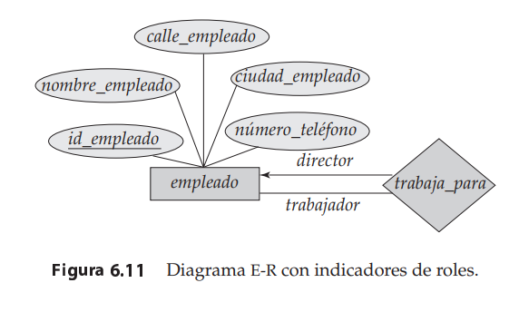
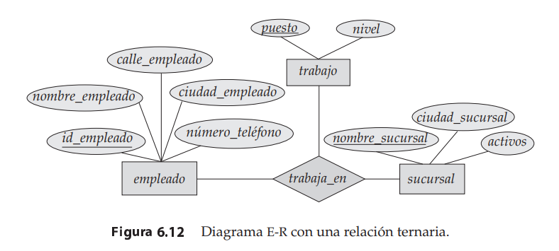
Diagramas entidad-relación

Slide 36
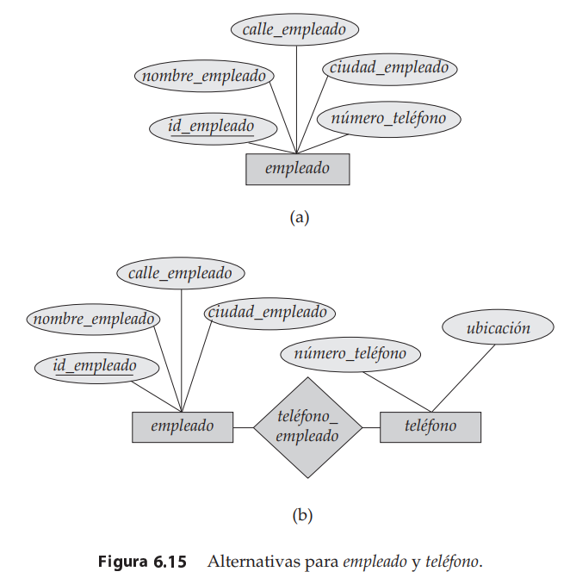
Diagramas entidad-relación

Slide 37
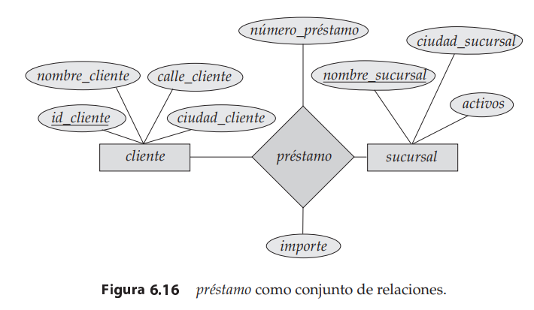
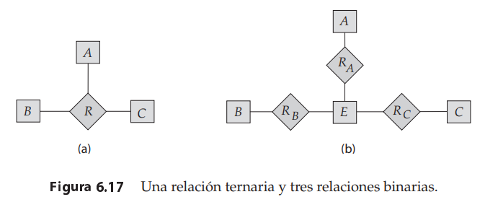
Diagramas entidad-relación

Slide 38
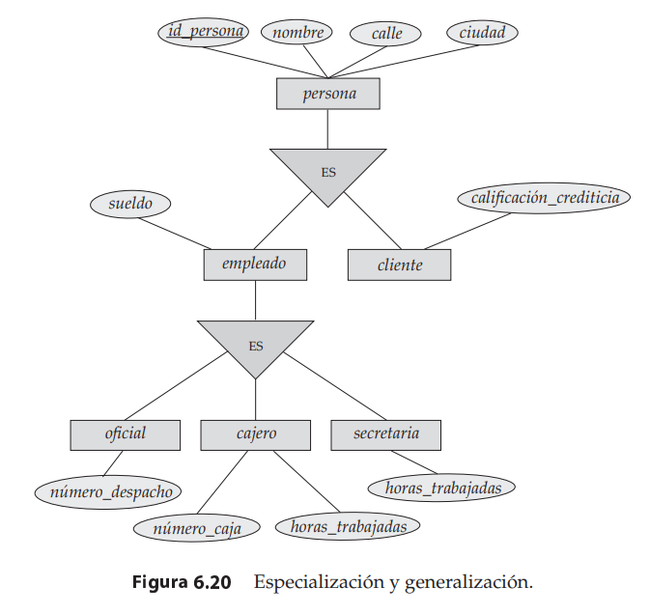
Diagramas entidad-relación

Slide 39
Gestión de transacciones
Concepto de transacción
Es una colección de operaciones que forman una unidad lógica de trabajo. Una transacción se inicia por la ejecución de un programa de usuario escrito en un lenguaje de manipulación de datos de alto nivel o en un lenguaje de programación (SQL, Java) y está delimitado por instrucciones de la forma begin transaction y end transaction.
La transacción consiste en todas las operaciones que se ejecutan entre begin transaction y end transaction.
Un sistema de base de datos debe asegurar que la ejecución de las transacciones se realice adecuadamente a pesar de la existencia de fallos, es decir, se ejecuta la transacción completa o no se ejecuta en absoluto.
Además, debe gestionar la ejecución concurrente de las transacciones evitando introducir inconsistencias.

Slide 40
Concepto de transacción
Para asegurar la integridad de los datos se necesita que el sistema de base de datos mantenga las siguientes propiedades de las transacciones (propiedades ACID):
ACID: Atomicity, Consistency, Isolation, Durability.
Atomicidad: Todas las operaciones de la transacción se realizan adecuadamente en la BD o no se realiza ninguna de ellas.
Consistencia: La ejecución aislada de la transacción conserva la consistencia de la BD.
Aislamiento: Aunque se ejecuten varias transacciones concurrentemente, el sistema garantiza que para cada par de transacciones Ti y Tj, Ti ha terminado su ejecución antes de que comience Tj.
Durabilidad: Después de la finalización con éxito de una transacción, los cambios realizados en la BD permanecen, incluso si hay fallos en el sistema.

Slide 41
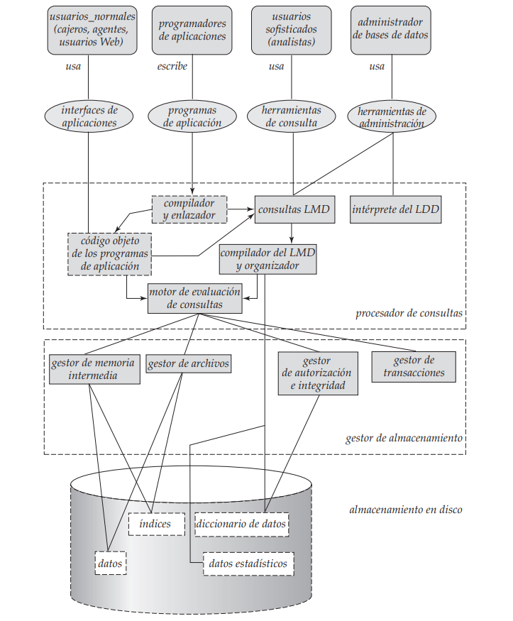
Arquitectura de las
bases de datos

Slide 42
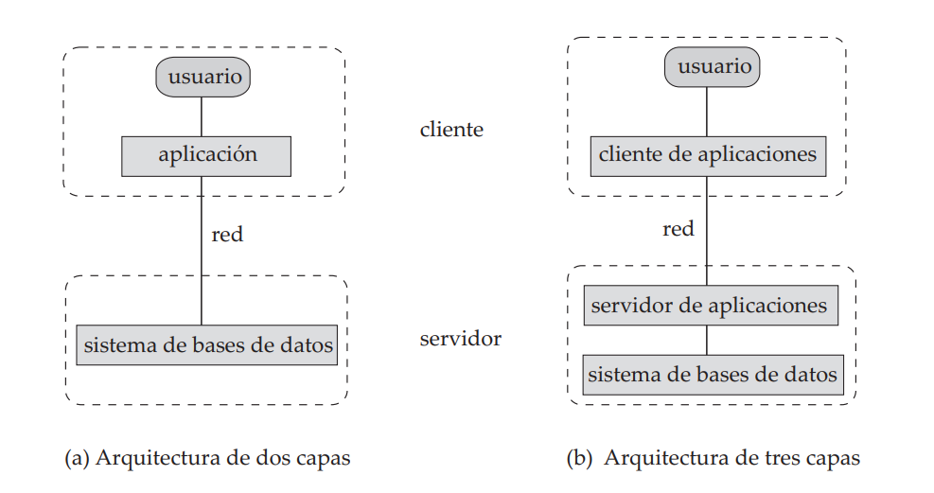
Arquitectura de dos y tres capas

Slide 43
Usuarios y administradores de bases de datos
Usuarios de bases de datos e interfaces de usuario
Hay 4 tipos diferentes de usuarios de los sistemas de bases de datos, diferenciados por la forma en que esperan interactuar con el sistema:
Usuarios normales: consultas de cuentas bancarias, pagos, transferencias bancarias.
Programadores de aplicaciones: desarrollar programas de aplicación, crear formularios e informes con los datos.
Usuarios sofisticados: No escriben programas y hacer consultas al procesador de consultas.
Usuarios especializados: Escriben aplicaciones de bases de datos no tradicionales. Ejemplo: sistemas de base de conocimientos, sistemas expertos, sistemas de modelado del entorno.

Slide 44
Usuarios y administradores de bases de datos
Administrador de bases de datos
Funciones del administrador de base de datos:
La definición del esquema: crear el esquema mediante la ejecución de las instrucciones de definición de datos en el LDD.
La definición de la estructura y del método de acceso:
La modificación del esquema y de la organización física: refleja las necesidades cambiantes de la organización para mejorar el rendimiento.
La concesión de autorización para el acceso a los datos: control de acceso de los usuarios a las partes del sistema de base de datos.
Las actividades de mantenimiento de la base de datos: copia de seguridad periódica de la base de datos, suficiente espacio libre en el disco, supervisar trabajos de los usuarios y monitorear el rendimiento.

Slide 45
Bases de datos relacionales
Modelo de datos → herramientas para la descripción de datos, la relación entre ellos, semántica y restricciones de consistencia.
El modelo relacional → utiliza un conjunto de tablas para representar los datos y las relaciones entre ellos.
Estructura de las bases de datos relacionales
Una base de datos relacional consiste de un conjunto de tablas. Cada fila de la tabla representa una relación entre un conjunto de valores.
La tabla tiene columnas o cabeceras de columna → atributos.
Conjunto de valores permitidos en el atributo → dominio.
Las filas de la tabla constituyen una tupla → cada posición de la tupla tiene un dominio Dx. Así, una tabla con 3 columnas tiene tuplas de la forma: (v1, v2, v3).
En la tupla (v1, v2, v3) → v1 está en el dominio D1, v2 está en el dominio D2 y v3 está en el dominio D3.
Por lo tanto la tabla es un subconjunto de D1 x D2 x D3.

Slide 46
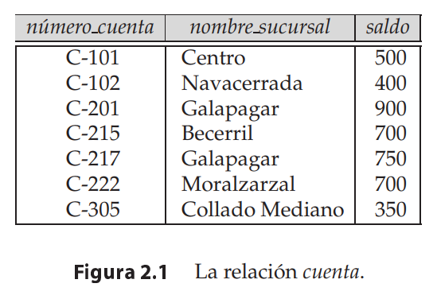


Bases de datos relacionales
En general, una tabla de n atributos debe ser un subconjunto de:
D1 x D2 x D3 x D4 xD5 x………….x Dn-1 x Dn.
Relación y tupla son sinónimos de tabla y fila.
7 tuplas
Ejemplo: el valor de la tupla t en el atributo numero_cuenta,
Ejemplo: el valor de la tupla t en el atributo nombre_sucursal,

Slide 47

Esquema de la base de datos
Esquema de la base de datos → diseño lógico de la base de datos.
Ejemplar de la base de datos → estado de la base de datos en un momento dado (instante de tiempo).
Esquema de la relación → definición de tipos de los lenguajes de programación.
Ejemplar de la relación → valor de una variable en los lenguajes de programación.

Slide 48
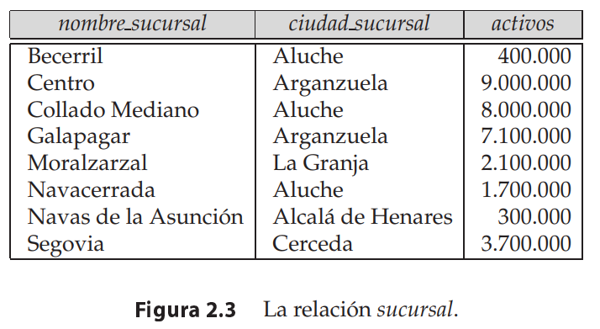
Esquema de la base de datos

Slide 49
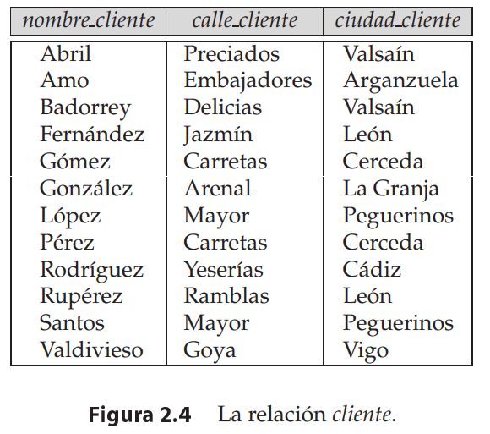

Esquema de la base de datos

Slide 50
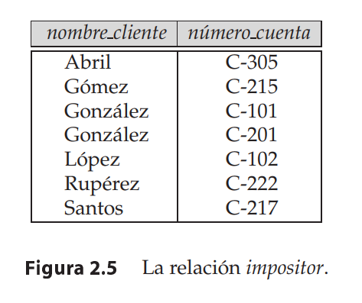


Esquema de la base de datos

Slide 51
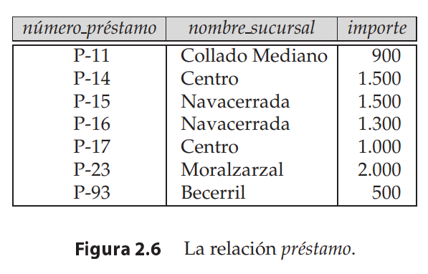
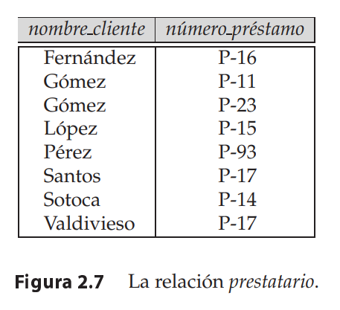
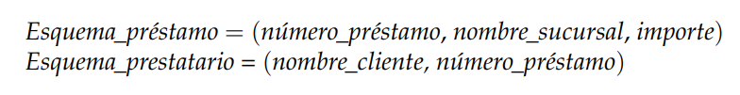


Esquema de la base de datos

Slide 52
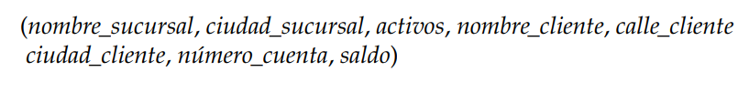
Esquema de la base de datos
Es ineficiente utilizar un esquema con todos los atributos.
Si un cliente tiene varias cuentas, hay que repetir su dirección una vez por cada cuenta.

Slide 53
Claves
Son propiedades que identifican toda la relación, pero no una tupla. La selección de una clave representa una restricción de la empresa del mundo real que se está modelando.
Tipos de claves: superclave, clave candidata, clave primaria, clave externa.
Superclave: conjunto de uno o varios atributos que, considerados conjuntamente, permiten identificar de manera unívoca una tupla de la relación. Por ejemplo, el atributo id_cliente es suficiente para distinguir una tupla de otra. Id_cliente es una superclave. Ejemplo, la combinación nombre_cliente, id_cliente constituyen una superclave.
¿Por qué nombre_cliente no es una superclave?
¿Por qué dirección_cliente no es una superclave?

Slide 54
Claves
Tipos de claves:
Claves candidatas: combinación de atributos que conforman posibles claves.
Clave primaria: clave candidata que ha elegido el diseñador como medio principal para la identificación de las tuplas de una relación. Atributo que nunca se debe modificar. Por ejemplo número de identificación.
Clave externa: cuando un esquema incluye entre sus atributos la clave primaria de otro esquema de relación.

Slide 55
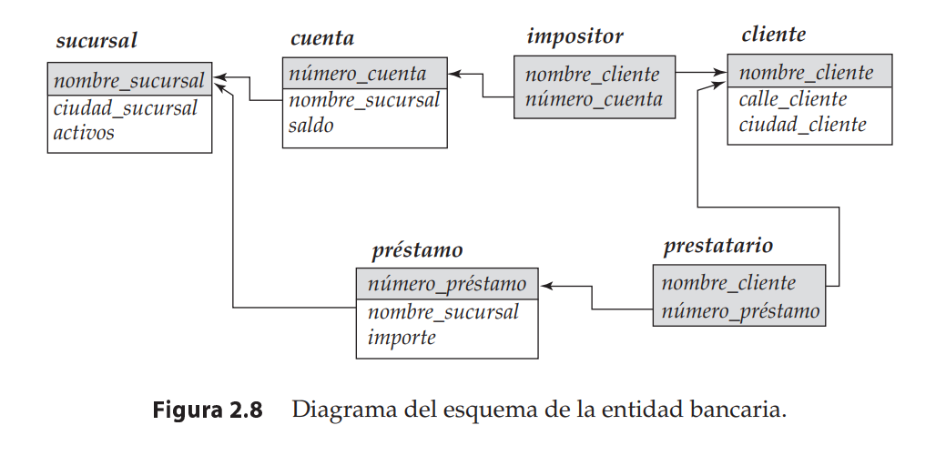
Diagramas de esquema

